Slide 1
网页设计与制作

Slide 2
第一章 HTML5+CSS3网页设计概述
Web标准
HBuilder软件使用
浏览器
HTML

Slide 3
✎ 学习目标
了解网页概念和组成。
理解HTML、CSS和JavaScript的功能和作用。
1
2
了解
理解
熟悉
熟悉Hbuilder基本操作。
3

Slide 4
 目录
网页概述
1.1
☞点击查看本小节知识架构
网页制作技术入门
1.2
☞点击查看本小节知识架构
Hbuilder工具的使用
1.3
☞点击查看本小节知识架构
阶段案例——创建第一个网页
1.4

Slide 5
 知识架构
1.1 网页概述
1.1.1
认识网页
1.1.2
名词解释
1.1.3
了解Web标准

Slide 6
 知识架构
1.2 网页制作技术入门
1.2.1
HTML
1.2.2
CSS
1.2.3
Javascript
1.2.2
网页的展示平台——浏览器

Slide 7
章节概要
近几年HTML5、CSS3一直是互联网技术中最受关注的两个话题，然而HTML5、CSS3究竟是什么？许多刚刚接触网页制作的初学者也没有一个基本的概念。因此在学习HTML5和CSS3之前，首先需要了解一些与互联网相关的知识，这样有助于初学者理清思路，快速进入到后面章节的学习中。
本章将从网页概述、网页制作入门以及常用的制作软件等几个方面详细讲解网页的基础知识。

Slide 8
HTML：超文本标记语言（英语：HyperText Markup Language，简称：HTML）是一种用于创建网页的标准标记语言。
CSS (Cascading Style Sheets，层叠样式表），是一种用来为结构化文档（如 HTML 文档或 XML 应用）添加样式（字体、间距和颜色等）的计算机语言，CSS 文件扩展名为 .css。

Slide 9
1.1 网页概述
什么是网页？

Slide 10
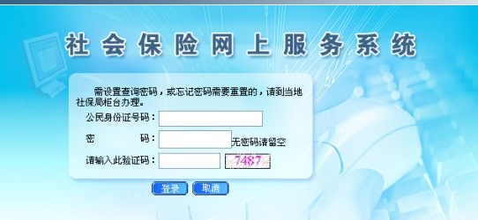
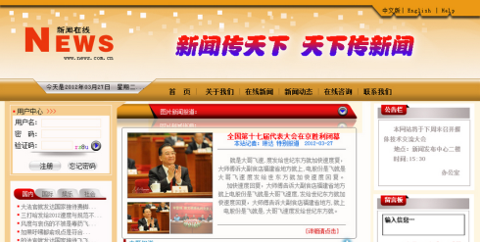
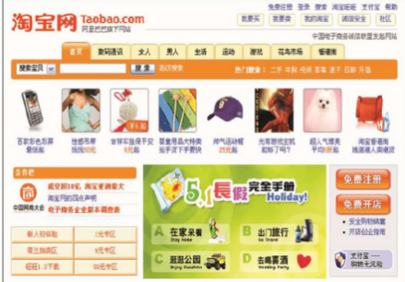
1.1 网页概述
查询信息
说到网页，其实大家并不陌生
浏览新闻
网上购物
网页究竟是什么？

Slide 11
1.1 网页概述
网页可以看做承载各种网站应用和信息的容器，所有可视化的内容都会通过网页展示给用户。
本节将详细介绍和网页相关的概念。

Slide 12
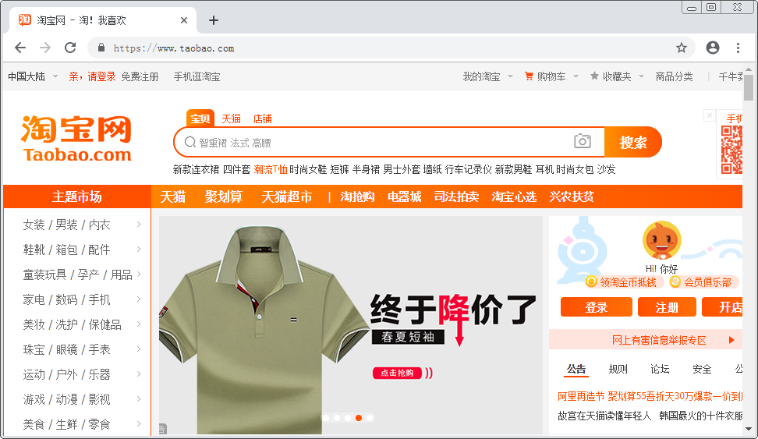
1.1 网页概述
1.1.1 认识网页
网页主要由文字、图像和超链接（超链接为单击可以跳转的网页元素）等元素构成。当然除了这些元素，网页中还可以包含音频、视频以及动画等。

Slide 13
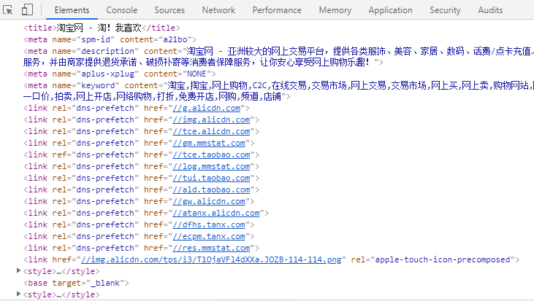
1.1 网页概述
1.1.1 认识网页
淘宝网首页的源代码，这是一个纯文本文件，仅包含一些特殊的符号和文本。而我们浏览网页时看到的图片、视频等，正是这些特殊的符号和文本组成的代码被浏览器渲染之后的结果。

Slide 14
1.1 网页概述
1.1.1 认识网页
静动
混合
静态网页
动态网页
用户无论何时何地访问，网页都会显示固定的信息，除非网页源代码被重新修改上传。
静态网页更新不方便，但是访问速度快。
显示的内容则会随着用户操作和时间的不同而变化。
动态网页可以和服务器数据库进行实时的数据交换。

Slide 15
1.1 网页概述
1.1.2 网页名词解释
名词 | 名词释义
Internet网络 | 就是通常所说的互联网，是由一些使用公用语言互相通信的计算机连接而成的网络。
WWW | WWW（英文World Wide Web的缩写）中文译为“万维网”是Intertnet提供的一种网页浏览服务。
URL | URL（英文Uniform Resource Locator的缩写）中文译为“统一资源定位符” URL其实就是Web地址，俗称“网址”。
DNS | DNS （英文Domain Name System的缩写）是域名解析系统。
HTTP和HTTPS | HTTP (英文Hypertext transfer protocol的缩写) 中文译为超文本传输协议，是一种详细规定了浏览器和万维网服务器之间互相HTTPS协议是由SSL+HTTP协议构建的可进行加密传输、身份认证的网络协议，要比HTTP协议安全。 通信的规则。
Web | Web通常指互联网的使用环境。但对于网站制作者来说，它是一系列技术的复合总称，通常称之为网页。
W3C组织 | W3C（英文World Wide Web Consortium的缩写）中文译为“万维网联盟”。万维网联盟是国际最著名的标准化组织。

Slide 16
1.1 网页概述
1.1.3 Web标准
什么是Web标准？

Slide 17
1.1 网页概述
1.1.3 Web标准
Web标准不是某一个标准，而是由W3C和其他标准化组织制定的一系列标准的集合。 包含我们所熟悉的HTML、XHTML、CSS、Javascript等等。

Slide 18
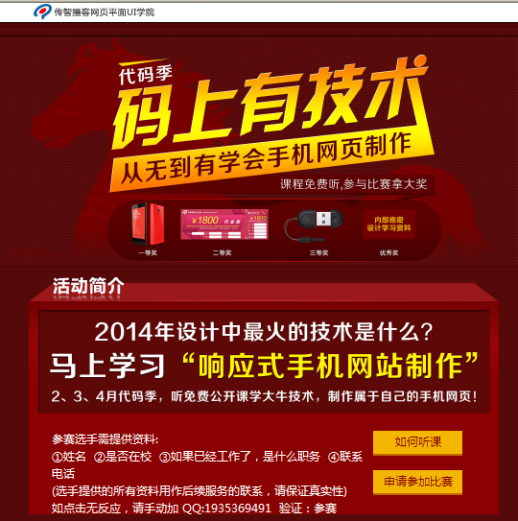
1.1 网页概述
1.1.3 Web标准
通过Web标准
展示统一内容
由于不同的浏览器解析出来的效果可能不一致，开发者常常需要为多版本的开发而艰苦工作。

Slide 19
Web标准中分成三个构成：
构成 | 语言 | 说明
结构 | HTML | 页面元素和内容
表现 | CSS | 网页元素的外观和位置等页面样式（如：颜色、大小等）
行为 | JavaScript | 网页模型的定义与页面交互

Slide 20
1.1 网页概述
1.1.3 Web标准
结构标准
表现标准
行为标准
结构标准用于对网页元素进行整理和分类，主要包括：HTML、XML和XHTML。
表现标准用于设置网页元素的版式、颜色、大小等外观样式，主要指的是CSS。
行为标准是指网页模型的定义及交互的编写，主要包括两个部分：DOM和ECMAScript。

Slide 21
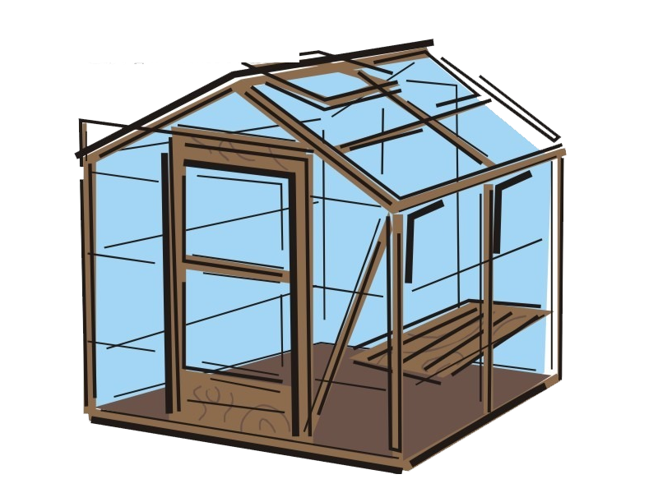
1.1 网页概述
1.1.3 Web标准
结构标准
表现标准
行为标准
如果把Web标准看做一栋房子，结构标准就相当于房子的框架。

Slide 22
1.1 网页概述
1.1.3 Web标准
结构标准
表现标准
行为标准
表现标准就相当于房子的装修，让房子看起来更美观。

Slide 23
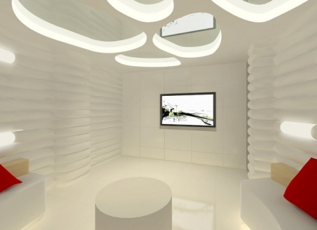
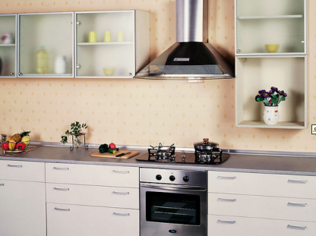
1.1 网页概述
1.1.3 Web标准
结构标准
表现标准
行为标准
行为标准相当于房间内部的设备，让房子具有功能性。
KTV有唱
歌功能
厨房有做
饭功能

Slide 24
1.2 网页制作技术入门
HTML、CSS和JavaScript是网页制作的标准语言，要想学好、学会网页制作技术，首先需要对它们有一个整体的认识。
本节将针对HTML、CSS和JavaScript语言的发展历史、流行版本、开发工具、运行平台等内容进行详细的讲解。

Slide 25
1.2 网页制作技术入门
1.2.1 HTML
概 述
HTML(英文Hyper Text Markup Language的缩写)中文译为“超文本标签语言”，主要是通过HTML标签对网页中的文本、图片、声音等内容进行描述。

Slide 26
1.2 网页制作技术入门
1.2.1 HTML
概 述
HTML(英文Hyper Text Markup Language的缩写)中文译为“超文本标签语言”，主要是通过HTML标签对网页中的文本、图片、声音等内容进行描述。
超文本标签语
言（第一版）
HTML2.0
HTML3.2
HTML4.0
HTML4.01
XHTML1.0
在1993年6月作为互联网工程工作小组（IETF）工作草案发布。
1995年11月作为RFC 1866发布，在RFC 2854于2000年6月发布之后被宣布过时。
1997年1月14日，W3C推荐标准。
1997年12月18日，W3C推荐标准。
1999年12月24日，W3C推荐标准。
2000年1月26日，W3C推荐标准。
XHTML1.1
XHTML2.0

Slide 28
1.2 网页制作技术入门
1.2.1 HTML
概 述
HTML(英文Hyper Text Markup Language的缩写)中文译为“超文本标签语言”，主要是通过HTML标签对网页中的文本、图片、声音等内容进行描述。
HTML 5
【总结】
2014年10月底，W3C宣布HTML5正式定稿，网页进入了HTML5开发的新时代。
HTML语言发展至今，经历了六个版本，这个过程中新增了许多HTML标签，同时也淘汰了一些标签。

Slide 29
1.2 网页制作技术入门
1.2.2 CSS
概 述
CSS通常称为CSS样式或样式表，主要用于设置HTML页面中的文本内容（字体、大小、对齐方式等）、图片的外形（宽高、边框样式、边距等）以及版面的布局等外观显示样式。
<style type="text/css">
p{
font-size:36px;
color:red;
text-align:center;
}
</style>
字号
颜色
对齐方式

Slide 30
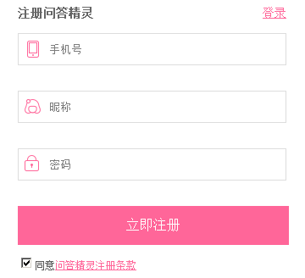
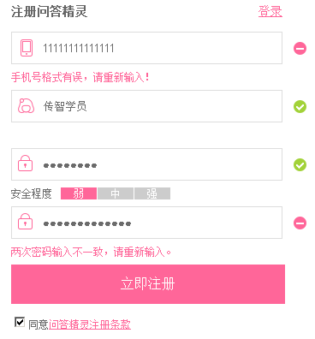
1.2 网页制作技术入门
1.2.3 JavaScript
概 述
JavaScript是网页中的一种脚本语言，其前身叫做LiveScript，由Netscape(网景)公司开发。后来在Sun公司推出著名的Java语言之后，Netscape公司和Sun公司于1995年一起重新设计了LiveScript，并把它改名为JavaScript。

Slide 31
1.2 网页制作技术入门
1.2.4 浏览器
IE、火狐和谷歌是目前互联网上的三大浏览器，其他常用的浏览器还有苹果的Safari浏览器和欧朋浏览器等。对于一般的网站，只要兼容IE浏览器、火狐浏览器和谷歌浏览器，就能满足绝大多数用户的需求。

Slide 32
1.2 网页制作技术入门
1.2.4 浏览器
Mozilla Firefox中文通常称为“火狐”，是一个开源网页浏览器，使用Gecko引擎（非ie内核）。Firebug是火狐浏览器下的一款开发插件，它集HTML查看和编辑、Javascript控制台、网络状况监视器于一体，是开发HTML、CSS、JavaScript等的得力助手。

Slide 33
1.2 网页制作技术入门
1.2.4 浏览器
IE浏览器的全称是Internet Explorer，由微软公司推出，直接绑定在windows操作系统中，无需下载安装。IE有6.0、7.0、8.0、9.0、10.0等版本，目前最新的是IE10.0。

Slide 34
1.2 网页制作技术入门
1.2.4 浏览器
Google Chrome又称谷歌浏览器，是由Google（谷歌）公司开发的开放原始码网页浏览器。该浏览器基于其它开放原始码软件所撰写，包括WebKit和Mozilla，目标是提升稳定性、速度和安全性，并创造出简单有效的使用界面。

Slide 35
1.3 Dreamweaver工具的使用
1.2.4 浏览器
多学一招：
什么是浏览器内核
【总结】
浏览器内核是浏览器最核心的部分，负责对网页语法的解释并渲染网页（也就是显示网页效果），是渲染引擎（标准叫法）的通俗叫法。渲染引擎决定了浏览器如何显示网页的内容以及页面的格式信息。不同的浏览器内核对网页编写语法的解释也不同，因此同一网页在不同的内核的浏览器里的渲染（显示）效果也可能不同。

Slide 36
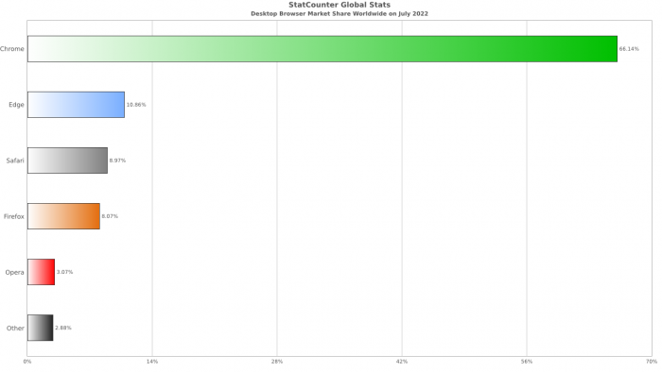
2022年8月全球浏览器市场占比份额排名
Google Chrome浏览器 67.33% (+1.19)
微软Edge 10.91% (+0.05)
苹果Safari 8.83% (-0.14)
Firefox 7.4% (-0.67)
Opera 2.86% (-0.21)

Slide 37
1.2 网页制作技术入门
1.2.4 浏览器
Trident内核：IE浏览器
Gecko内核：Firefox浏览器
Webkit内核：Safari（苹果的浏览器）
Blink内核：由谷歌和Opera开发
Presto内核：Opera浏览器
常见
浏览器
内核

Slide 38
1.3 Hbuilder工具的使用
为了方便网页制作，我们通常会选择一些较便捷的辅助工具，如VScode、sublime、Hbuilder等。
本节介绍Hbuilder工具的使用。

Slide 39
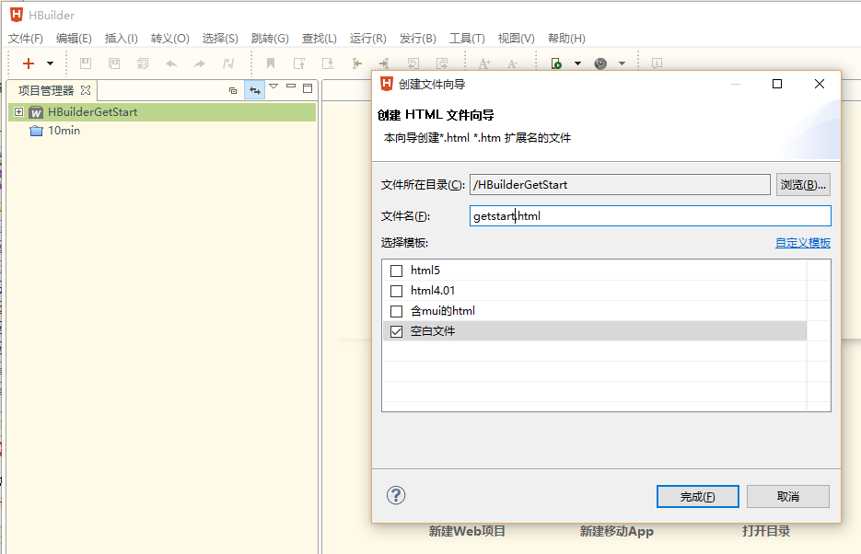
1.3 Hbuilder工具的使用
HBuilderX，H 是 HTML 的首字母，Builder 是构造者，X 是 HBuilder 的下一代版本。
HBuilder支持HTML5的Web开发IDE（集成开发环境 ），是DCloud（数字天堂）推出的一款支持HTML5的Web开发IDE。 HBuilder的编写用到了Java、C、Web和Ruby。HBuilder本身主体是由Java编写。快，是HBuilder的最大优势，通过完整的语法提示和代码输入法、代码块等，大幅提升HTML、js、css的开发效率。
使用HBuilder创建HTML页面
在项目资源管理器中选择建立的项目,依次点击文件→新建→选择HTML文件(按下Ctrl+N,W可以触发快速新建并选择空白文件模板,如下图

Slide 40
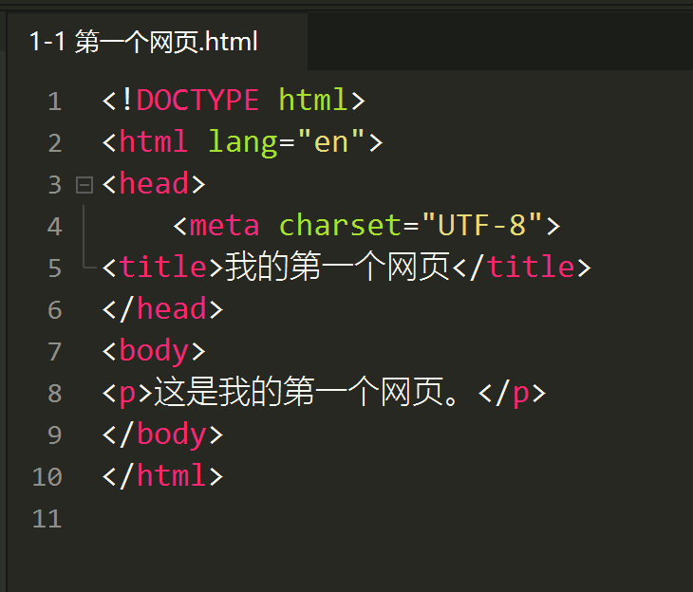
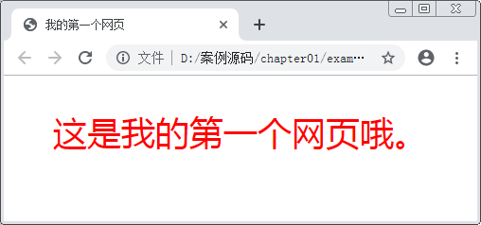
1.4 阶段案例——创建第一个网页
创建第一个网页

Slide 41
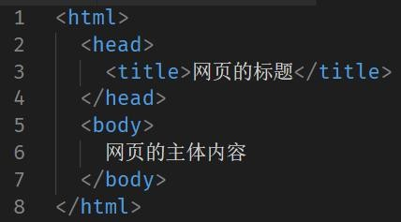
HTML页面固定结构
➢ 网页类似于一篇文章：
➢ 每一页文章内容是有固定的结构的，如：开头、正文、落款等……
➢ 网页中也是存在固定的结构的，如：整体、头部、标题、主体
➢ 网页中的固定结构是要通过特点的 HTML标签 进行描述的
head
html
body
title
小结
➢ HTML骨架结构由哪些标签组成
• html标签：网页的整体
• head标签：网页的头部
• body标签：网页的身体
• title标签：网页的标题

Slide 42
快速生成HTML结构语法
1. 生成标签直接输入标签名按tab键即可 比如div然后tab键，就可以生成<div></div>
2. 如果想要生成多个相同标签加上*就可以了比如div*3就可以快速生成3个div
3. 如果有父子级关系的标签，可以用 > 比如ul > li就可以了
4. 如果有兄弟关系的标签，用+就可以了比如div+p
5. 如果生成带有类名或者id名字的，直接写.demo或者#two tab键就可以了
6. 如果生成的div类名是有顺序的，可以用自增符号$
7.如果想要在生成的标签内部写内容可以用｛｝表示

